Slide 1



순환신경망 기반 유럽 탄소배출권 미래 가격 예측 및 불확실성 평가
Recurrent Neural Network-based Prediction and Uncertainty Assessment of Future EU Allowance Price
강승$우^{∗}$, 박은실, 김현$민$, $이영진,$ 김동$희$, 신현$돈$, 조홍$근^{∗∗}$
Contact : *kangsw0304@inha.edu, **honggeun.jo@inha.ac.kr
인하대학교 에너지자원공학과

Slide 2
Executive Summary
탄소배출권은 온실가스 감축 목표를 보다 체계적이고 실현 가능하게 하는 정책 도구임 (UNFCCC, 2015; IEA, 2015)
탄소배출권 장기 미래 가격 예측을 통해 기업 및 국가의 CCS 사업의 타당성 및 경제성 평가 그리고 사업에 있어 미래 가격 지표로 역할을 수행함 (Sun et al., 2022)
유럽 탄소배출권(EUA) 미래가격 장기 예측을 위해 데이터의 시계열적 특성을 고려한 순환신경망 기법인 LSTM과 GRU 기법을 사용함
CCUS, 수소와 같은 장기적 탄소저감 사업에 있어 장기적 탄소배출권 가격 예측은 사업성 평가의 기저 역할을 수행함

Slide 3
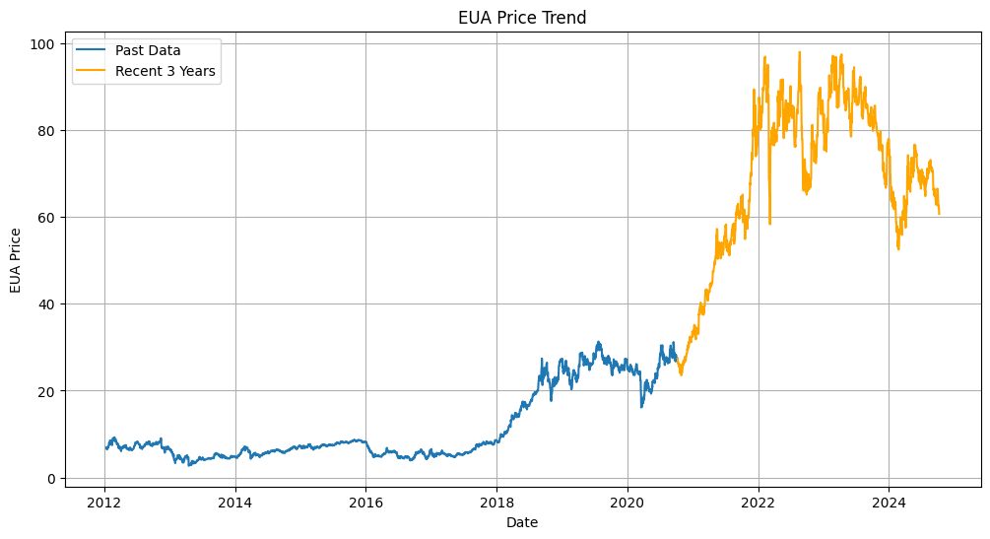
연구 배경 – 가격 예측의 필요성을 중심으로 (1)
탄소배출권 가격은 기업 및 정부기관의 CCUS 및 수소 산업과 같은 탄소저감 사업의 경제성 및 타당성 평가에 있어 필수적인 고려 요소이자 지표임
1. Carbon tax is the most cost-effective policy for CO2 abatement, promoting the development of CCS technology and reaching 15% of fossil fuels with CCS by the end of the 21st century. (Duan et al., 2013)
2. Low-cost, long-term storage and improved refueling station utilization can make hydrogen cost-competitive in the transportation sector by 2025,
with sector-specific CO2 taxes needed for cost-competitive green hydrogen supply in both transportation and industrial sectors.(S. Cerniauskas et al.,2019)
3. A carbon tax can support hydrogen energy systems in some regions, gaining economic advantages and demonstrating stronger anti-risk ability
(Qian et al., 2022)
유럽의 탄소배출권은 최근 3년간 급격히 변화하는 추세에 있고, 따라서 탄소배출권 관련 다양한 변수들을 고려한 예측이 필요함
(Park et al., 2024)
12 year EUA price

Slide 4
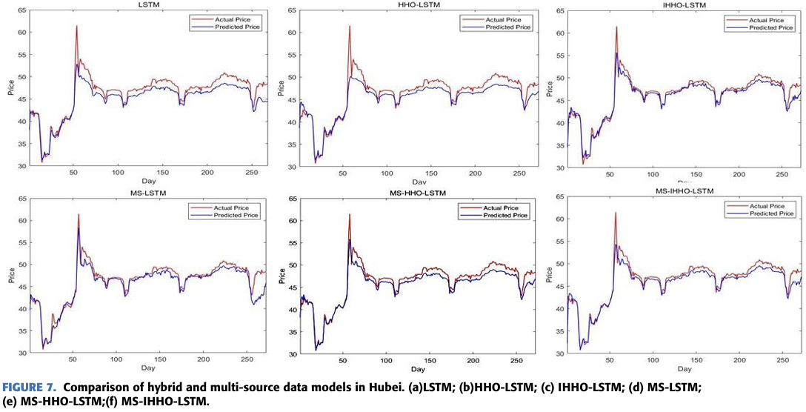
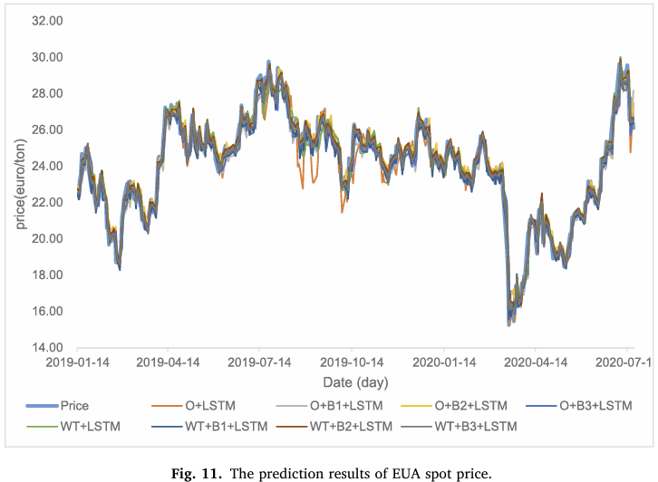
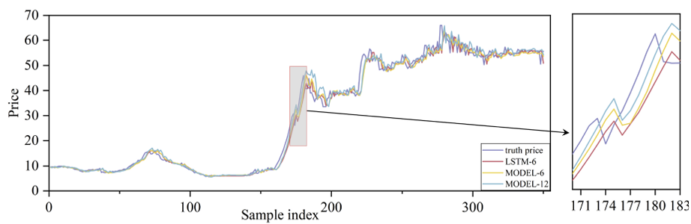
연구 배경 – 가격 예측의 필요성을 중심으로 (2)
선행 연구를 참고하였을 때, 탄소배출권 가격 예측 연구에 순환신경망 기법을 사용하는 사례가 많음
3.
1.
2.
(Lin et al. 2022)
(Shi et al. 2024)
(Mu et al. 2024)
1. The prediction results of EUA spot price.
2. Comparison of mutation value responses between the optimal LSTM model with the CNN-LSTM model.
3. Comparison of hybrid and multi-source data models in Hubei.
기존 탄소배출권 예측 연구는 단기 가격 예측에 있어서 수행되었지만, 본 연구는 장기 가격 예측을 진행함

Slide 5
연구 방법 – 변수 선정을 중심으로
기존 LSTM을 이용한 탄소배출권 가격 예측에 있어, 관련 주식거래정보만을 이용한 예측 또는 에너지 가격만을 통한 예측만을 시행, 주가 정보와 에너지 가격, 거시경제 지표를 이용하여 예측을 수행함
탄소배출권 가격 예측 변수 선정에 있어 자기 상관(Auto correlation), 부분 상관(Partial correlation)그리고 교차 상관(Cross correlation)을 확인하여 변수 및 window size를 결정
기존 탄소배출권 미래 가격예측은 기존 가격의 동향성을 고려하지 않음, 주성분분석(PCA) 및 군집화(Clustering)를 통한 탄소배출권 동적 거동을 확인하여 이에 따른 연구를 수행함

Slide 6
연구 방법

Slide 7
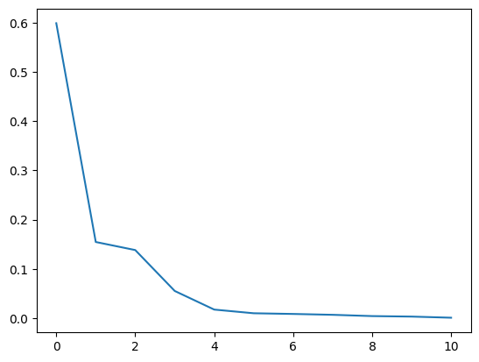
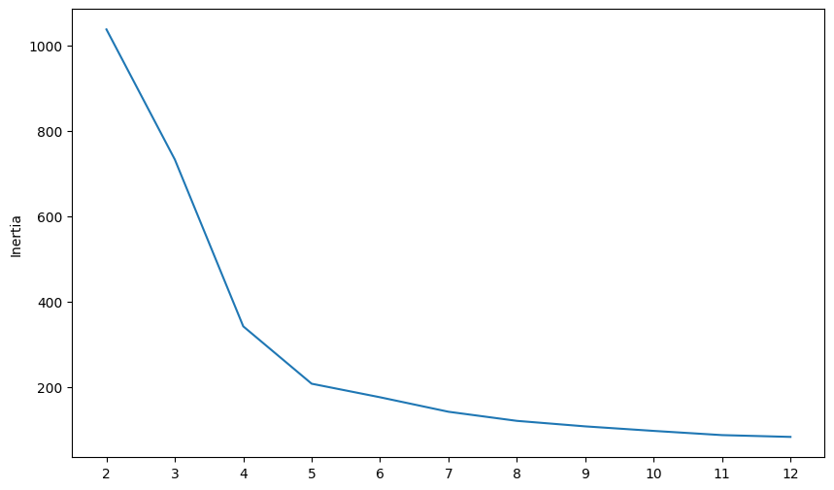
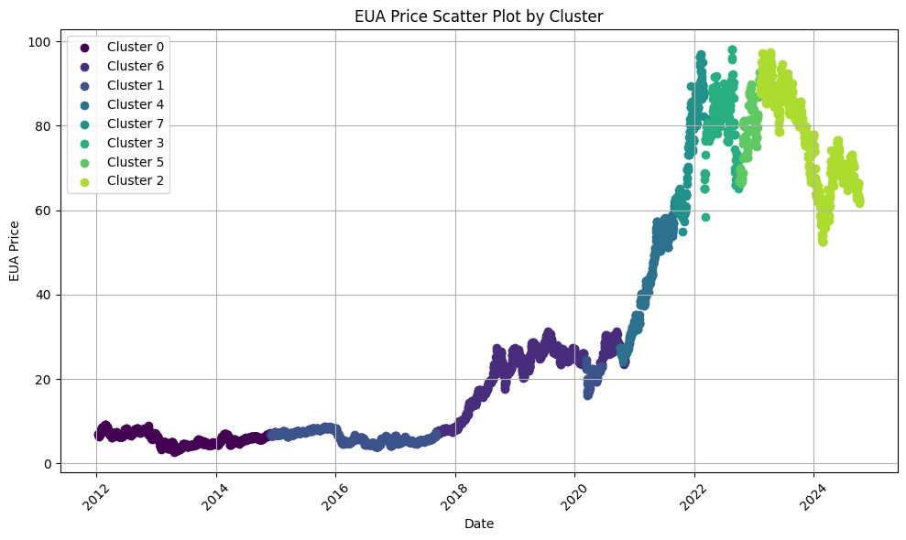
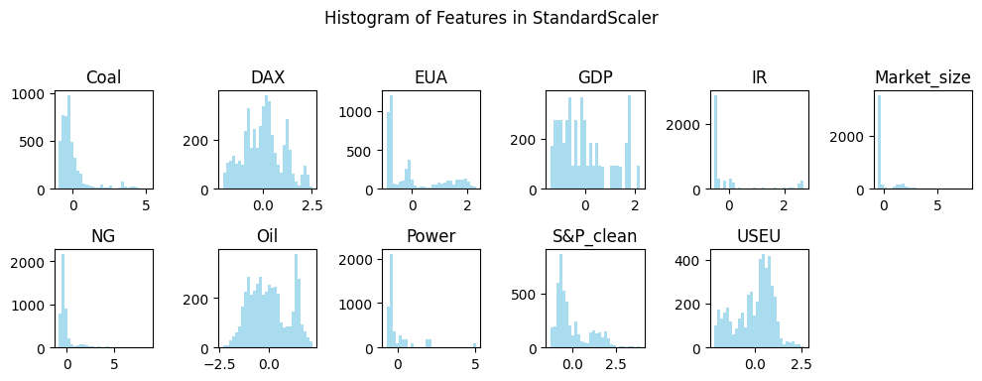
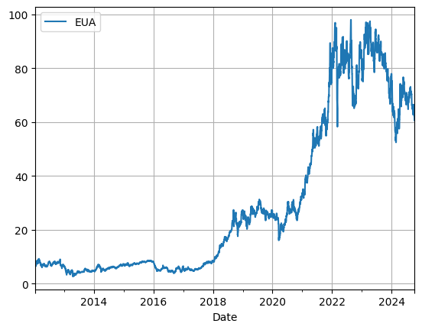
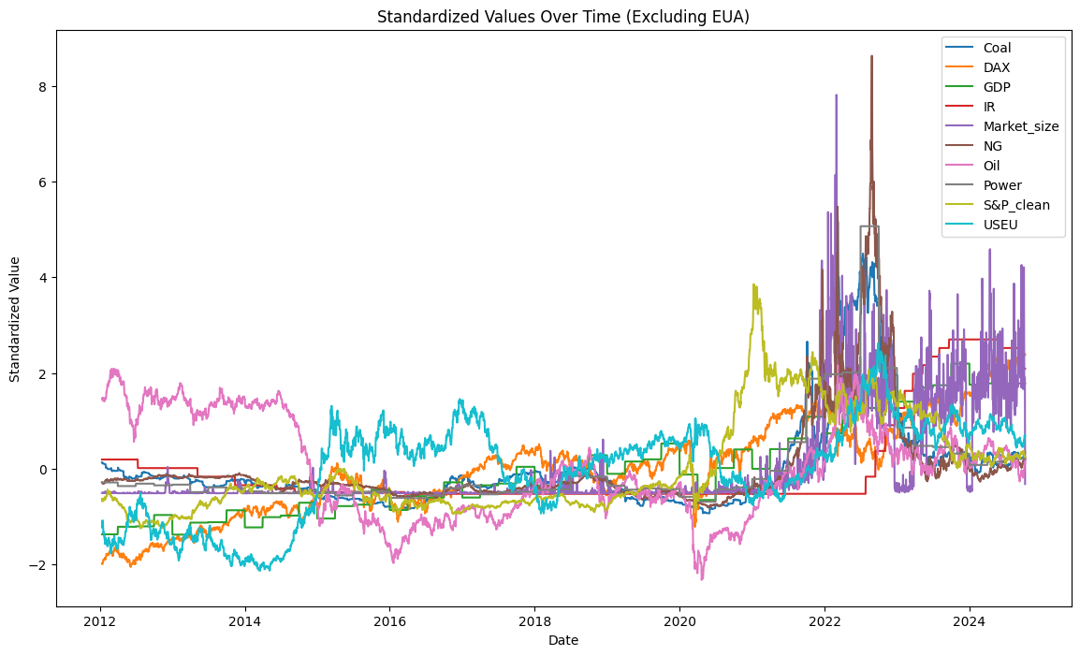
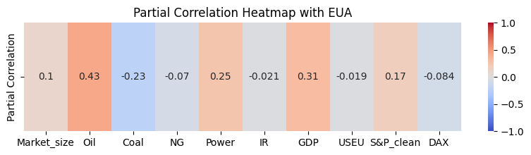
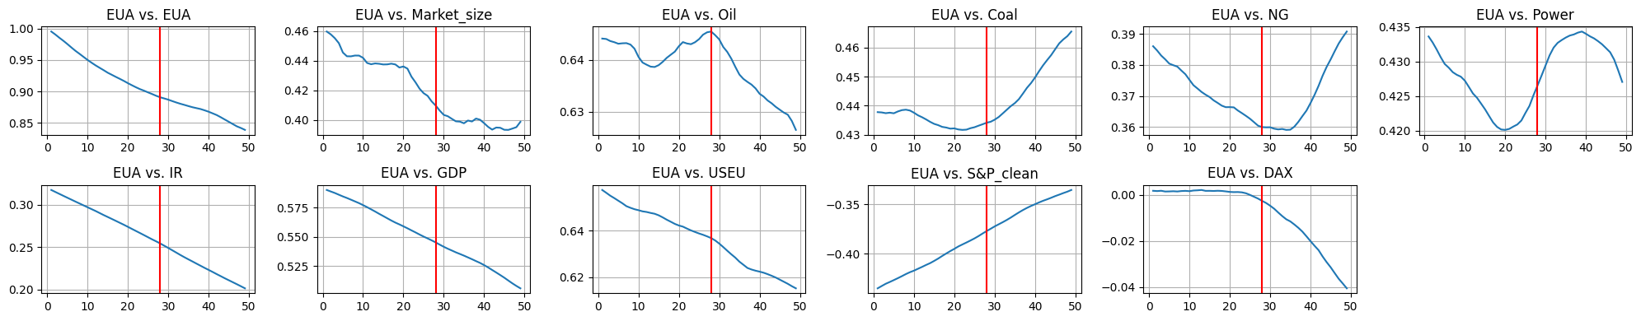
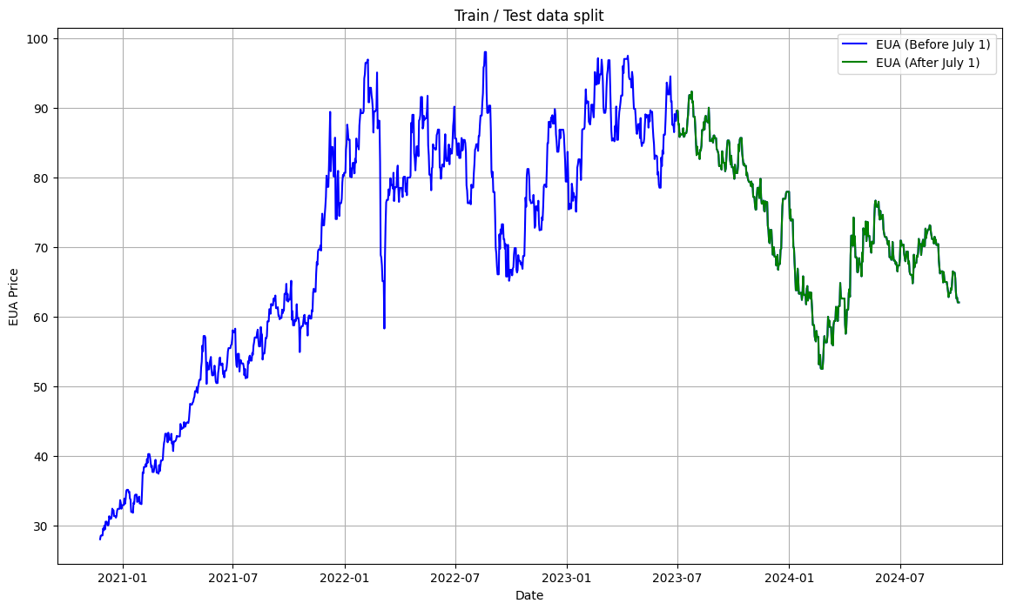

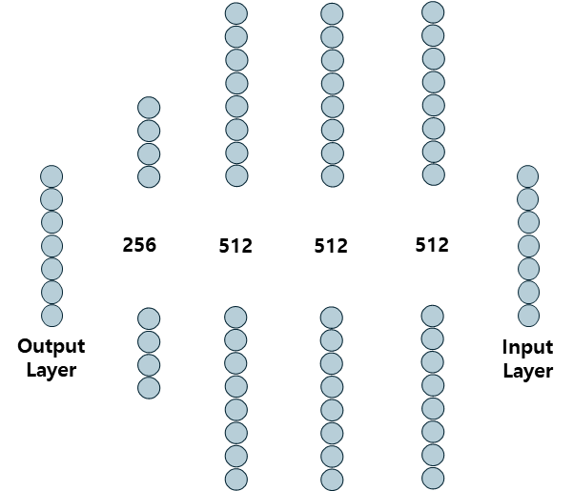
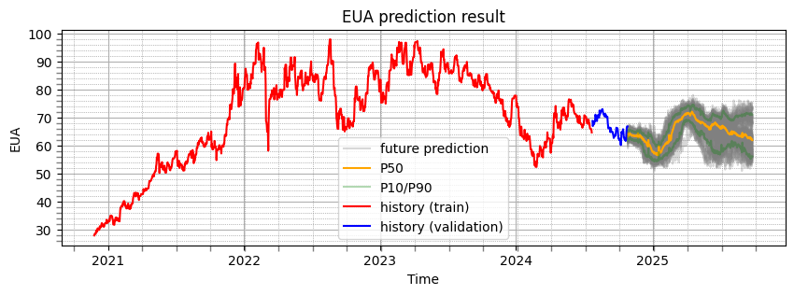
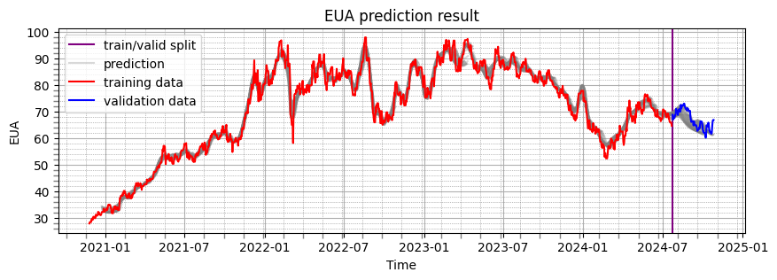
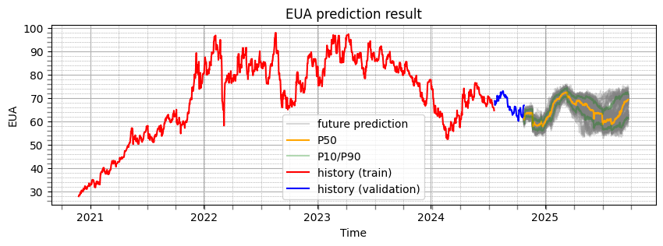
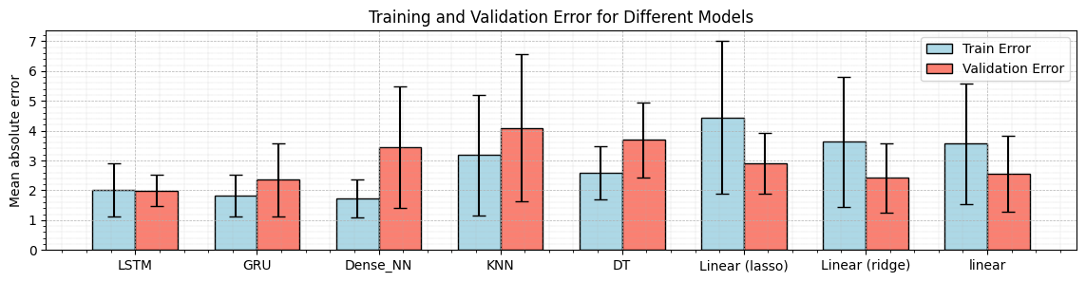
순환신경망 기반 예측 workflow
Historical transaction
Data scrapping
Feature engineering
Data preprocessing
Sequence
windowing
(time-series data)
PCA
Clustering
Training/validation
data split
Standard Scaler
EUA Price data
Energy data
Partial correlation
Cross correlation
Training networks/ML
Recursive future prediction (testing)
Performance evaluation (train/valid)
Training data
Trained
model
e.g., LSTM/GRU model
Validation data
Notes:
스케일러

Slide 8
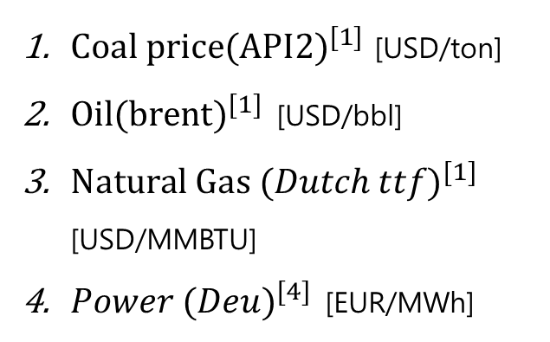
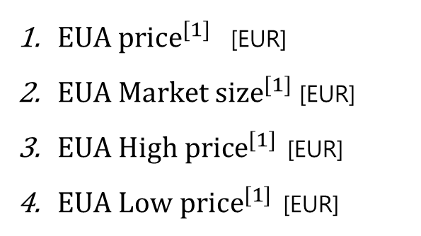
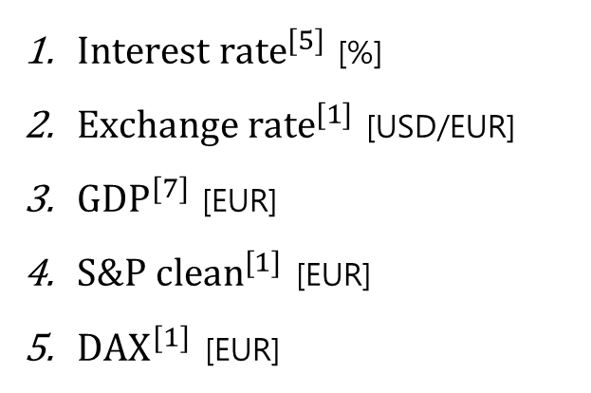
연구 방법 – Related economic factors
문헌조사를 통한 탄소배출권 가격 영향 인자들을 선정함 (Kim et al., 2007; Yahsi et al., 2019)
탄소배출권 일일 가격 변동성을 고려하여 가격의 시장 고가, 저가를 반영함
Energy price
Economic
variables
EUA price
${Coal price(API2)}^{[1]}$ [USD/ton]
${Oil(brent)}^{[1]}$ [USD/bbl]
${Natural Gas (Dutch ttf)}^{[1]}$ [USD/MMBTU]
$Power {(Deu)}^{[4]}$ [EUR/MWh]
${Interest rate}^{[5]}$ [%]
${Exchange rate}^{[1]}$ [USD/EUR]
${GDP}^{[7]}$ [EUR]
${S\&P clean}^{[1]}$ [EUR]
${DAX}^{[1]}$ [EUR]
${EUA price}^{[1]}$[EUR]
${EUA Market size}^{[1]}$[EUR]
${EUA High price}^{[1]}$ [EUR]
${EUA Low price}^{[1]}$ [EUR]
[1] Investing: https://www.investing.com/
[4] EEX Power Indices: https://www.eex.com/en/market-data/power/indices
[5] ECB Key Interest Rates: https://data.ecb.europa.eu/main-figures/ecb-interest-rates-and-exchange-rates/key-ecb-interest-rates
[7] Eurostat GDP Data: https://ec.europa.eu/eurostat/databrowser/view/namq_10_gdp__custom_12512929/default/table?lang=en
Notes:
에너지 출처

Slide 9
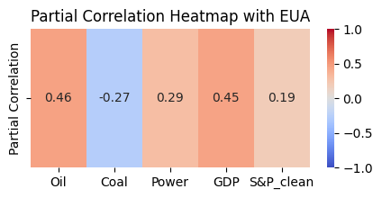

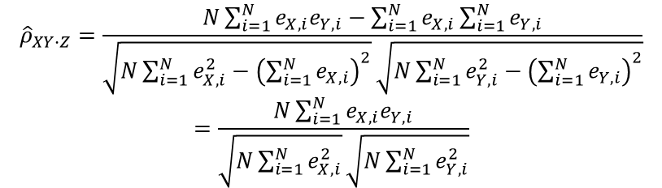
연구 방법 – Feature engineering
단순 상관계수는 다른 변수의 영향을 배제하지 않은 관계를 나타냄
$$∗Partial correlation equation$$
$${\hat{ρ}}_{XY∙Z}=\frac{N\sum_{i=1}^{N}{e_{X,i}e_{Y,i}}−\sum_{i=1}^{N}{e_{X,i}}\sum_{i=1}^{N}{e_{Y,i}}}{\sqrt{N\sum_{i=1}^{N}{e_{X,i}^{2}−{\left(\sum_{i=1}^{N}{e_{X,i}}\right)}^{2}}}\sqrt{N\sum_{i=1}^{N}{e_{Y,i}^{2}−{\left(\sum_{i=1}^{N}{e_{Y,i}}\right)}^{2}}}}$$
$$=\frac{N\sum_{i=1}^{N}{e_{X,i}e_{Y,i}}}{\sqrt{N\sum_{i=1}^{N}{e_{X,i}^{2}}}\sqrt{N\sum_{i=1}^{N}{e_{Y,i}^{2}}}}$$
선정한 인자의 Partial correlation을 확인하여 각 변수가 EUA에 미치는 독립적인 영향을 평가함
Notes:
단순 상관계수는 다른 변수의 영향을 배제하지 않은 상태에서의 관계만을 나타내기 때문에, 실제로 관심 있는 변수 간의 순수한 상관성을 확인하기 어렵습니다. 반면, **Partial Correlation(부분 상관관계)**은 특정 변수를 고정하거나 통제하여 두 변수 간의 독립적인 관계를 계산합니다.
마스터 디자인

Slide 10
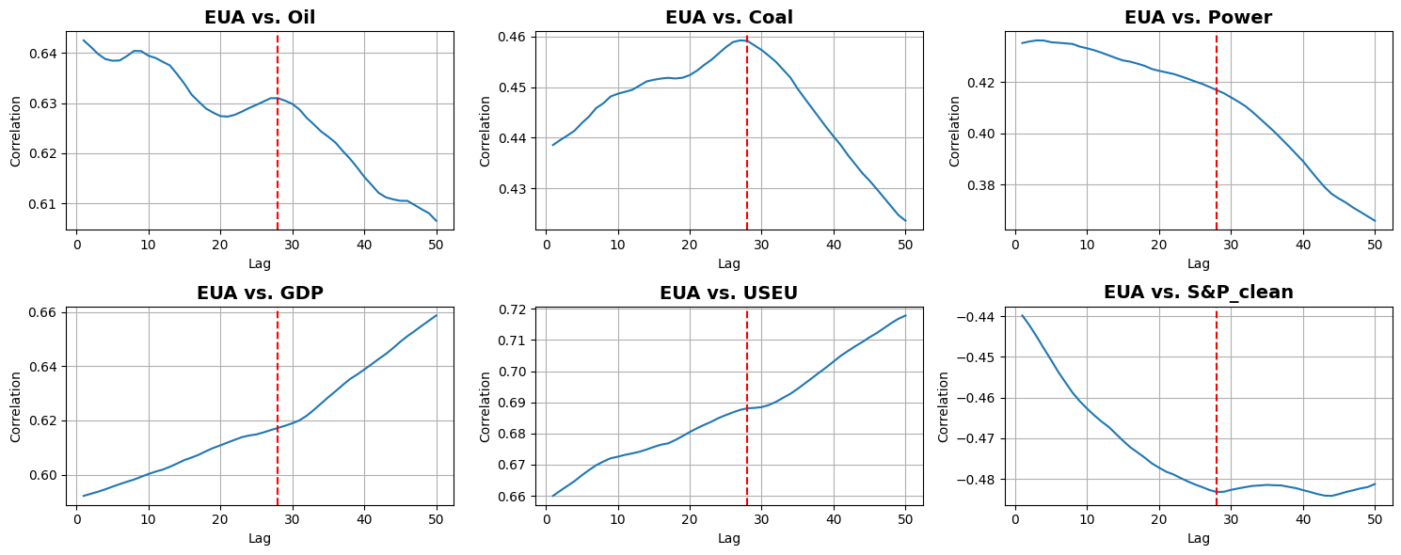
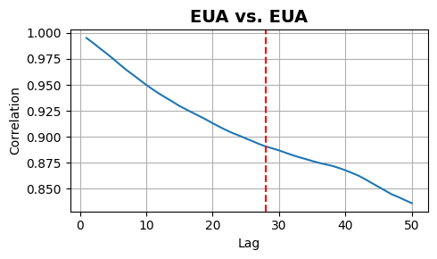
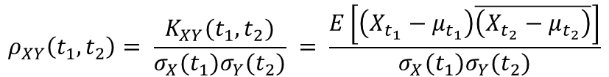
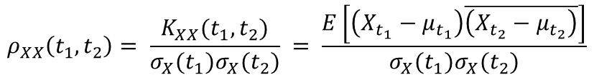

연구 방법 – Feature engineering
시계열 데이터 및 분석에 있어서 time lag에
따른 상관관계 분석은 필수적임
$∗$ Cross / auto correlation equation
$$ρ_{XY}\left(t_{1},t_{2}\right)= \frac{K_{XY}(t_{1},t_{2})}{σ_{X}(t_{1})σ_{Y}(t_{2})} = \frac{E\left[\left(X_{t_{1}}−μ_{t_{1}}\right)\overline{\left(X_{t_{2}}−μ_{t_{2}}\right)}\right]}{σ_{X}(t_{1})σ_{Y}(t_{2})}$$
Auto correlation 및 Cross correlation을 확인하여 변수 간 시차(time lag)에 따른 상관성을 평가하여 최적의 윈도우 크기를 결정함
$$ρ_{XX}\left(t_{1},t_{2}\right)= \frac{K_{XX}(t_{1},t_{2})}{σ_{X}(t_{1})σ_{X}(t_{2})} = \frac{E\left[\left(X_{t_{1}}−μ_{t_{1}}\right)\overline{\left(X_{t_{2}}−μ_{t_{2}}\right)}\right]}{σ_{X}(t_{1})σ_{X}(t_{2})}$$
Cross correlation
Auto correlation
Optimum Window size = 28 [days]

Slide 11

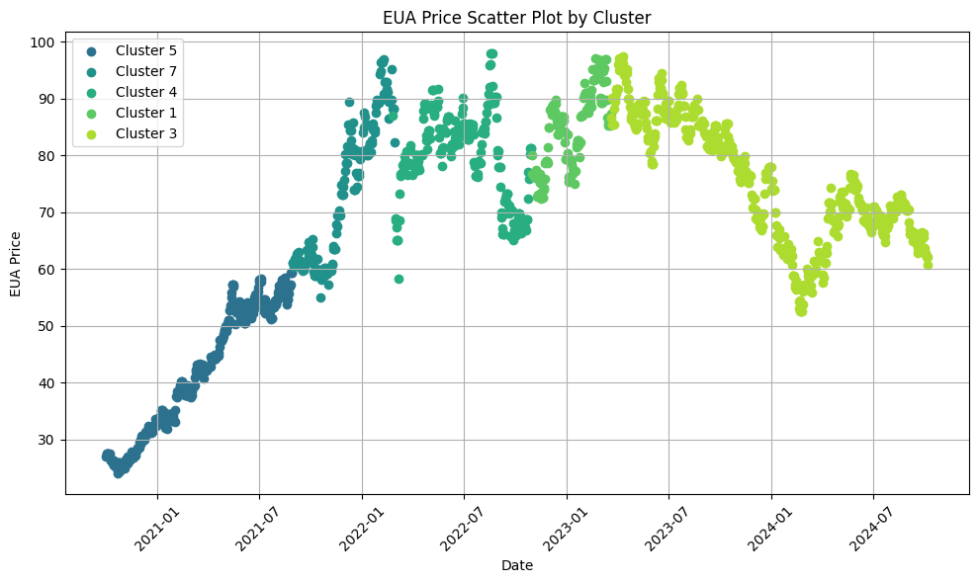
연구 방법 – Verification of dynamic behavior through clustering
4
8
EUA 가격 주성분 분석(PCA)를 통한 차원 축소 및 군집화(Clustering)을 통한 최적 군집을 선택함
PCA
K-means
clustering
EUA 가격의 Clustering을 통해 동적 거동이 유사한 최근 5개의 군집을 선택하여 분석에 활용함으로써 최근 가격의 동적 거동을 고려한 가격 예측을 진행함
2020.11.1
8 Clusters
5 Clusters
2012 ~ 2024
2020.11.1 ~ 2024
Notes:
차원촉소로 말해라

Slide 12


















연구 방법 - RNN
전통적 인공신경망 기법인 ANN(Artificial Neural Network)는 데이터의 시계열적 특성을 고려하지 않는 특징이 있음, 따라서 이를 고려한 기법인 RNN(Recurrent Neural Network)가 생김
Predicted Variables
$$h_{t−2}$$
$$W_{hh}$$
$$h_{t−1}$$
$$W_{hh}$$
$$h_{t}$$
$$W_{hy}$$
Dense Layer
Dense Layer
Dense Layer
$$W_{xh}$$
$$W_{xh}$$
$$W_{xh}$$
Variables
Variables
Variables
$$x_{t−2}$$
$$x_{t−1}$$
$$x_{t}$$
Predicted Variables
Recurrent
$$h_{t−1}=f(W_{xh}x_{t−1}+W_{hh}h_{t−2})$$
$$h_{t}=f(W_{xh}x_{t}+W_{hh}h_{t−1})$$
$$W_{hh}$$
Dense Layer
$$y_{t}=g(W_{hy}h_{t})$$
$$W_{xh}$$
Variables
$$x_{t}$$
Notes:
h(t-2)시점의 히든 벡터가 h(t-1) 벡터에 나아가 h(t-1)벡터가 h(t)벡터에 들어가면서
전 시점의 정보를 활용 할 수 있다.
Wxh Whh parameter 값이 다 같다?
T가 많이지만 길어지니까 아래와 같은 그림으로 나타낸다

Slide 13


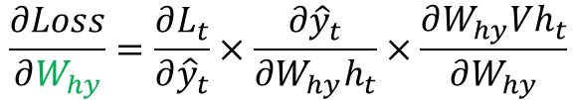
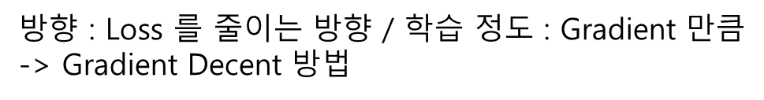



연구 방법 - RNN
1. Loss 계산하기 : Forward propagation
$$\frac{∂Loss}{∂W_{hy}}=\frac{∂L_{t}}{∂{\hat{y}}_{t}}×\frac{∂{\hat{y}}_{t}}{∂W_{hy}h_{t}}×\frac{∂W_{hy}{Vh}_{t}}{∂W_{hy}}$$
$특$정 $W_{xh}$, $W_{hh}$, $W_{hy}$일 때 Loss 계산
$\frac{∂Loss}{∂W_{hh}}=\sum_{k=0}^{t}{(\frac{∂L_{t}}{∂{\hat{y}}_{t}}×\frac{∂{\hat{y}}_{t}}{∂h_{t}}}×\frac{{∂h}_{t}}{{∂h}_{k}}×\frac{{∂h}_{k}}{∂W_{hh}}$)
Iteration
2. Gradient 계산하기 : Backward propagation
$\frac{∂Loss}{∂W_{xh}}=\sum_{k=0}^{t}{(\frac{∂L_{t}}{∂{\hat{y}}_{t}}×\frac{∂{\hat{y}}_{t}}{∂h_{t}}}×\frac{{∂h}_{t}}{{∂h}_{k}}×\frac{{∂h}_{k}}{∂W_{xh}}$)
$W_{xh}$, $W_{hh}$, $W_{hy}$일 때, Loss에 얼마나 영향을 미치는지?
Vanishing Gradient
3. Parameter Update (학습)
$$h_{t}=tanh (W_{xh}x_{t}+W_{hh}h_{t−1})$$
$$\frac{∂h_{t}}{∂h_{t−1}}=tanh^{′}(∂W_{xh}x_{t}+∂W_{hh}h_{t−1})W_{hh}$$
$W_{xh}$, $W_{hh}$, $W_{hy}$를 어떻게 더 좋은 수치로 업데이트할지?
$방$향 : Loss 를 줄이는 방향 / 학습 정도 : Gradient 만큼
-> Gradient Decent 방법
0 ~ 1 사이의 값
Notes:
우측의 있는 여러 시점을 gradient를 구해서 기존 파라미터를 업데이트 해야한다
3.에서 기존 파라미터에 러닝레이트 X gradient를 더하거나 빼서 업데이트 반복
시점이 길어지게 된다면 파라미터 업데이트가 되지 않는다 > Vanishing gradient(기울기 소실) 다시말하면 장기 의존성 문제(long-term dependency problem)
화살표 설명쓰기

Slide 14
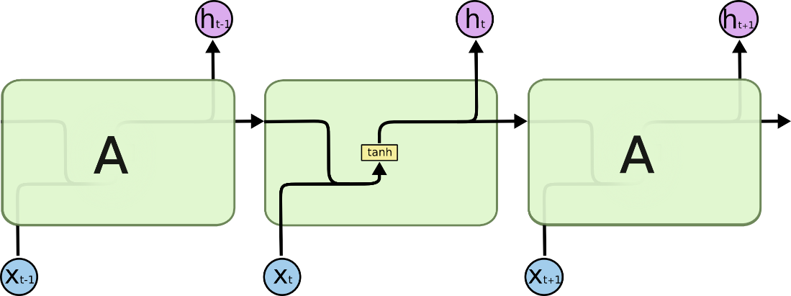

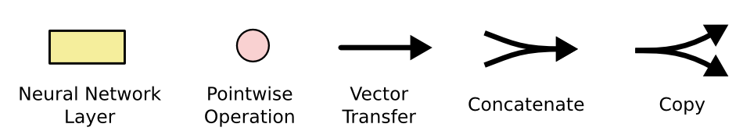









연구 방법 - LSTM
RNN
$h_{t−1}$ = $f(W_{xh}x_{t−1}+W_{hh}h_{t−2})$
$h_{t}$ = $f(W_{xh}x_{t}+W_{hh}h_{t−1})$
$y_{t}$ = $g(W_{hy}h_{t})$
LSTM
Cell state 구조를 제안하고, Forget gate, Input gate, Output gate를 제안한 모델
$f_{t}$ =$σ(W_{xh_{f}}x_{t}+W_{hh_{f}}h_{t−1}+b_{h_{f}})$
$i_{t}$ =$σ(W_{xh_{i}}x_{t}+W_{hh_{f}}h_{t−1}+b_{h_{i}})$
$o_{t}$ =$σ(W_{xh_{o}}x_{t}+W_{hh_{o}}h_{t−1}+b_{h_{o}})$
$\tilde{c_{t}}$ $=tanh⁡(W_{xh_{g}}x_{t}+W_{hh_{g}}h_{t−1}+b_{h_{g}})$
$C_{t}$ = $f_{t} × c_{t−1}+ i_{t}×\tilde{c_{t}}$
$h_{t}$ = $o_{t} × tanh⁡$($c_{t})$
https://colah.github.io/posts/2015-08-Understanding-LSTMs/
Notes:
Hidden state = 현 시점에 대한 단기적인 정보
Cell state = 현 시점에 대한 장기적인 정보를 유지하도록 조절하는 벡터
장기 의존성 문제(long-term dependency problem) 문제를 해결한 기법
Long short term memory(LSTM)

Slide 15
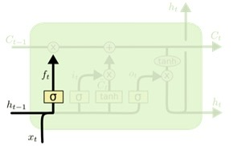
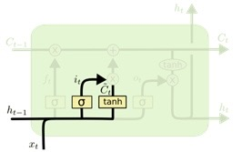
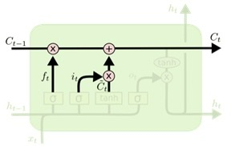
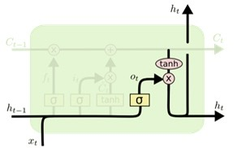






연구 방법 - LSTM
Forget gate layer
Input gate layer
$f_{t}$ =$σ(W_{xh_{f}}x_{t}+W_{hh_{f}}h_{t−1}+b_{h_{f}})$
$i_{t}$ =$σ(W_{xh_{i}}x_{t}+W_{hh_{f}}h_{t−1}+b_{h_{i}})$
$\tilde{c_{t}}$ $=tanh⁡(W_{xh_{g}}x_{t}+W_{hh_{g}}h_{t−1}+b_{h_{g}})$
Update cell state
Update hidden state
$C_{t}$ = $f_{t} × c_{t−1}+ i_{t}×\tilde{c_{t}}$
$o_{t}$ =$σ(W_{xh_{o}}x_{t}+W_{hh_{o}}h_{t−1}+b_{h_{o}})$
$h_{t}$ = $o_{t} × tanh⁡$($c_{t})$
https://colah.github.io/posts/2015-08-Understanding-LSTMs/
Notes:
Forgetm Inputm Output 모두 gate = vector
$σ$ sigmoid output이 0~1 사이
Forget gate는 불필요한 과거 정보를 잊기 위한 gate > 과거 cell state에서 사용하지 않을 데이터에 대한 가중치 >> 과거정보를 컨트롤
Input gate는 현재 정보를 기억하기 위한 gate > Cell state에서 사용할 데이터를 저장하기 위한 가중치 >> 현재정보를 컨트롤
Output gate는 어떤 정보를 ouput으로 내보낼지 결정하기 위한 gate > Hidden state에 cell state를 얼마나 반영할 것인지에 대한 가중치
Hidden state = 현 시점에 대한 단기적인 정보
Cell state = 현 시점에 대한 장기적인 정보

Slide 16








연구 방법 - LSTM
1. Gate 계산하기 : Forget($f_{t}$), Input($I_{t}$), Output($O_{t}$)
$f_{t}$ =$σ(W_{xh_{f}}x_{t}+W_{hh_{f}}h_{t−1}+b_{h_{f}})$
$i_{t}$ =$σ(W_{xh_{i}}x_{t}+W_{hh_{f}}h_{t−1}+b_{h_{i}})$
Cell state와 3가지 Gate를 사용하여 RNN의 Gradient Vanishing 현상을 개선함
$o_{t}$ =$σ(W_{xh_{o}}x_{t}+W_{hh_{o}}h_{t−1}+b_{h_{o}})$
Iteration
2. Cell state ($C_{t})$업데이트 하기
$$\tilde{c_{t}}$$
$$=tanh⁡(W_{xh_{g}}x_{t}+W_{hh_{g}}h_{t−1}+b_{h_{g}})$$
$C_{t}$ = $f_{t} × c_{t−1}+ i_{t}×$
$$\tilde{c_{t}}$$
3. Hidden state ($h_{t})$업데이트 하기
$h_{t}$ = $o_{t} × tanh⁡$($c_{t})$

Slide 17
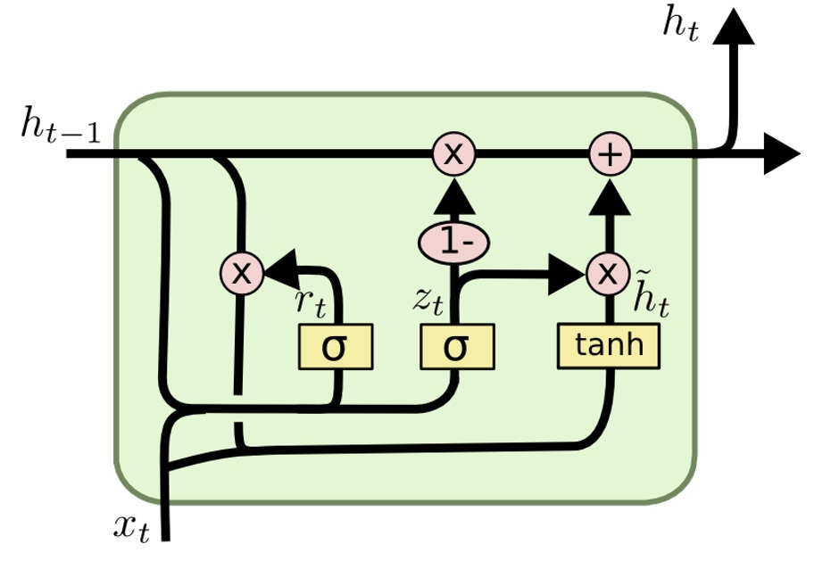




연구 방법 – GRU(Gated Recurrent Unit)
기존 LSTM의 gate를 축소하여 제안된 기법 (Cho et al., 2014)
Forget gate, Input gate를 update gate($Z_{t}$)로 통합, Output gate를 없애고 reset gate($R_{t}$)로 정의
Cell state, hidden state를 hidden state로 통합
Update하는 parameter의 개수를 줄임으로써, LSTM의 복잡성과 속도를 개선함
Forget gate
Update gate
$z_{t}$ = $σ(W_{z}∙\left[h_{t−1},x_{t}\right])$
Input gate
Output gate
Reset gate
$r_{t}$ = $σ(W_{r}∙\left[h_{t−1},x_{t}\right])$
${\tilde{h}}_{t}$=$tanh(W∙\left[{r_{t}∗h}_{t−1},x_{t}\right])$
Hidden state
Hidden state
$h_{t}$=(1-$z_{t})∗$ $h_{t−1}$ + $z_{t}∗$ ${\tilde{h}}_{t}$
Cell state
https://colah.github.io/posts/2015-08-Understanding-LSTMs/
Notes:
GRU는 LSTM의 구조를 간단하게 개선하여 파라미터 개수를 줄임
Forget gate, Input gate를 update gate(Zt)로 통합, Output gate를 없애고 reset gate(rt)로 정의
Cell state, hidden state를 hidden state로 통합
Update gate(z)
Reset gate(r)
(1-z) Forget gate의 역할, z Input gate의 역할

Slide 18
연구 결과

Slide 19
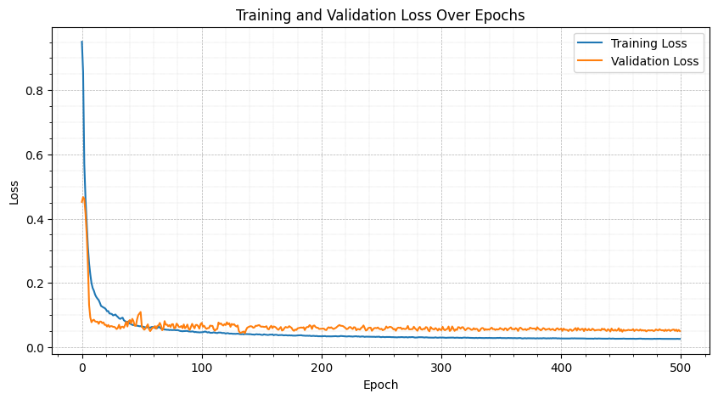

연구 결과 - LSTM
Training and Validation Loss Over Epochs
훈련손실과 검증손실이 초기에 빠르게 감소하며 학습이 안정화 됨을 보여줌
Performance in training/validation data
3개월 간의 실제 데이터를 이용한 Testing 과정에서 실제 가격과 예측가격이 같은 경향성을 보이는 것을 확인함
Notes:
최대한 자세하게 설명해라
오버피팅되지 않고 굉장히 합리적인 결과를 도출한다

Slide 20
연구 결과 - LSTM
LSTM 기법을 이용하여 3년 미래 가격의 P10, P50, P90 산출을 통한 미래가격 불확실성 평가
1년 후의 P50는 62.7 euro, P10/P90는 각각 56.3, 71.1 euro로 예측
Notes:
100번한거 쓰기
노이즈를 가격을 어떻게 산출했는지에 대한 내용 없음

Slide 21
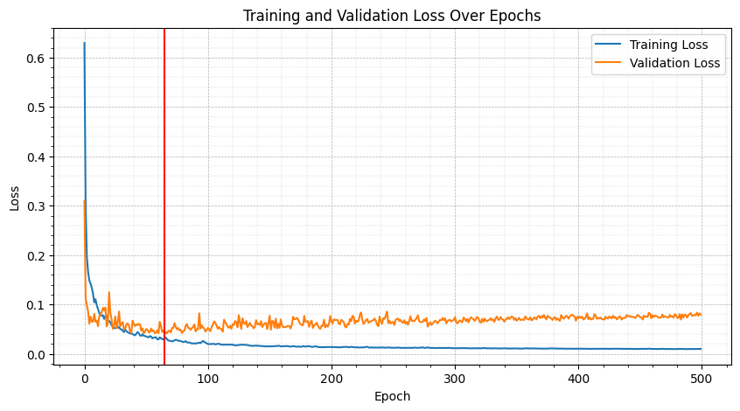
연구 결과 - GRU
Training and Validation Loss Over Epochs
훈련손실과 검증손실이 초기에 빠르게 감소하며 학습이 안정화 됨을 보여줌
Performance in training/validation data
3개월 간의 실제 데이터를 이용한 Testing 과정에서 실제 가격과 예측가격이 같은 경향성을 보이는 것을 확인함
Notes:
Check point 설명 첫번째 사진 두번쨰에 그림만 넣지말고 수치데이터도 넣어라

Slide 22
연구 결과 - GRU
GRU 기법을 이용하여 3년 미래 가격의 P10, P50, P90 산출을 통한 미래가격 불확실성을 평가
2025년 상반기까지 LSTM과 유사한 경향으로 예측하며, 이후 조금 다른 경향 보임

Slide 23
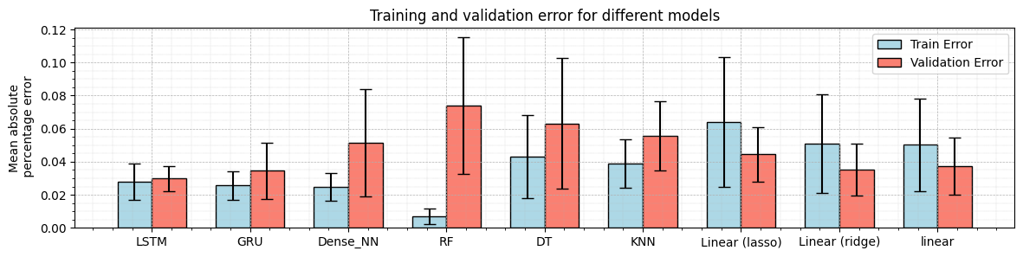
연구 결과 – Comparison with other methods
ANN, RF, KNN, DT, Linear(lasso), Linear(ridge), linear 기법을 적용 및 학습하여 MAPE (mean absolute percentage error)를 산출함
LSTM과 GRU의 MAPE는 Train Error, Validation Error이 각각 0.028, 0.03 / 0.025, 0.035로 다른 기존 전통적 예측 기법보다 상대적으로 더 낮은 오차를 가짐을 확인함
Notes:
결과적으로 제안한 방법이 두개가 오버피팅한 결과과 덜하면 서 고르게 적은 에러가 나온다
맥대 바위에 있는 스탠다드배리에이셔닝 적다
네이버가 1인게 제일 좋았다
다 하이퍼파라미터 튜닝을 진행하였다

Slide 24
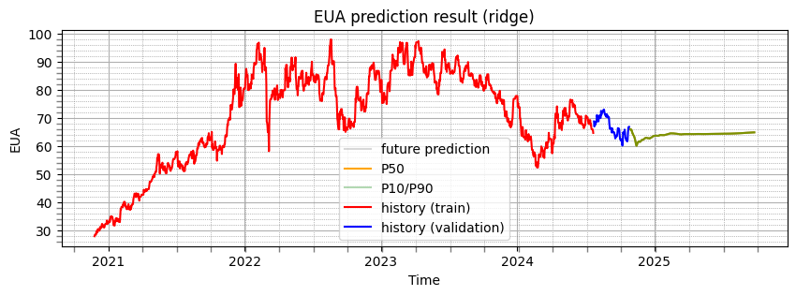

연구 결과 – Comparison with other methods
ANN, RF, KNN, DT, Linear(lasso), Linear(ridge), linear 기법을 이용하여 1년 미래 가격을 재귀적(Recursive) 기법으로 예측함
Vanilla linear regression
Linear(lasso)
Linear(ridge)
Notes:
수렴한다는 말도 써줘라

Slide 25
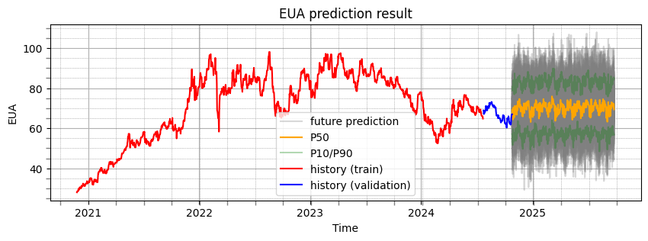
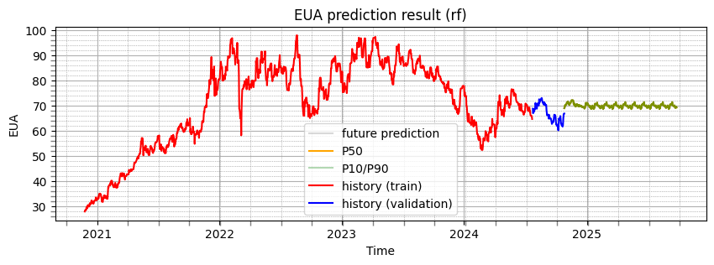
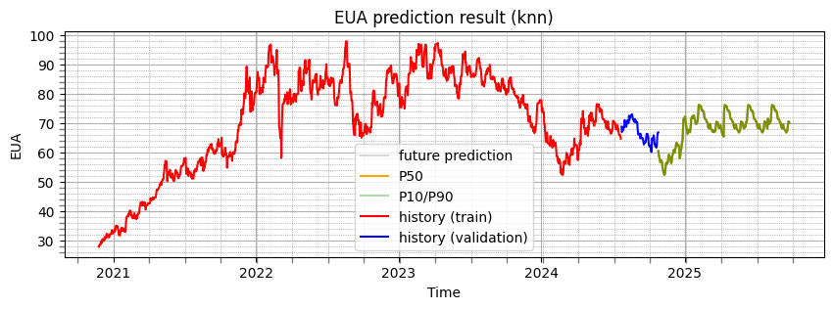

연구 결과 – Comparison with other methods
ANN
Random forest
K-nearest neighbor
Decision Tree
전통적인 예측 기법은 데이터의 시계열적 특성을 고려하지 못했기 때문에 LSTM, GRU에 비해 미래 가격이 수렴하거나 일정한 패턴으로 유지되는 것을 확인 할 수 있음

Slide 26
Reference
탄소배출권 장기 미래 가격 예측을 통해 기업 및 국가의 CCS 사업의 타당성 및 경제성 평가 그리고 사업 있어 미래 가격 지표로 역할을 수행함 (Sun et al., 2022)
Wang, X., & Zhang, H. (2018). Optimal design of carbon tax to stimulate CCS investment in China's coal‐fired power plants: A real options analysis. Greenhouse Gases: Science and Technology, 8(5), 863-875.
Cerniauskas, S., Grube, T., Praktiknjo, A., Stolten, D., & Robinius, M. (2019). Future hydrogen markets for transportation and industry: The impact of CO2 taxes. Energies, 12(24), 4707.
Duan, H. B., Fan, Y., & Zhu, L. (2013). What’s the most cost-effective policy of CO2 targeted reduction: an application of aggregated economic technological model with CCS?. Applied energy, 112, 866-875.
Qian, F., Gao, W., Yu, D., Yang, Y., & Ruan, Y. (2022). An Analysis of the Potential of Hydrogen Energy Technology on Demand Side Based on a Carbon Tax: A Case Study in Japan. Energies, 16(1), 342.
Eunsil Park, Honggeun Jo . (2024). Machine Learning-based Prediction and Uncertainty Assessment of Future EU Allowance Price
김수이. (2007). 배출권거래 가격 결정요인 분석과 전망-화석연료가격과의 상관관계를 중심으로. 에너지경제연구원 연구정책세미나, 2007, 1-220.
Shi, H., Wei, A., Xu, X., Zhu, Y., Hu, H., & Tang, S. (2024). A CNN-LSTM based deep learning model with high accuracy and robustness for carbon price forecasting: A case of Shenzhen's carbon market in China. Journal of Environmental Management, 352, 120131.
Lin, B., & Zhang, C. (2022). Forecasting carbon price in the European carbon market: The role of structural changes. Process Safety and Environmental Protection, 166, 341-354.
Mu, G., Dai, L., Ju, X., Chen, Y., & Huang, X. (2024). MS-IHHO-LSTM: Carbon price prediction model of multi-source data based on improved swarm intelligence algorithm and deep learning method. IEEE Access.
Yahşi, M., Çanakoğlu, E., & Ağralı, S. (2019). Carbon price forecasting models based on big data analytics. Carbon Management, 10(2), 175-187.
Notes:
1.

Slide 27
결론
탄소배출권 미래가격 장기 예측을 위해 본 연구는 1) 순환신경망 기반 LSTM, GRU 기법 적용과 2) 이를 활용한 재귀적(Recursive) 기법을 활용한 장기 미래 가격예측 기법을 제안함
본 연구에서 제안한 모델은 Validation testing 과정에서 3개월 간의 탄소배출권 가격의 경향성을 성공적으로 예측하였으며, 나아가 1년간의 가격 예측 및 불확실성을 평가함
장기적 탄소배출권의 가격 예측은 CCUS, 수소와 같은 장기적 계획 수립이 요구되는 탄소저감 사업에 있어서 사업성 평가에 기저 역할을 할 수 있음을 시사함
앞으로 본 연구를 다음의 주제와 같이 발전시킬 계획임:
다른 인공신경망 기법과 결합한 하이브리드 모델 사용
이산화탄소 주입경과에 따른 압력, 온도, 주입량과 같은 시계열 데이터 모델 히스토리 매칭에 사용
Notes:
내용에 방법론이 있어야한다
시계열 데이터를 예측하는 새로운 데이터 전처리 기법을 만들었따!!!
장기적 탄소배출권의 가격 예측은 CCUS, 수소와 같은 장기적 계획 수립이 요구되는 탄소저감 사업에 있어서 사업성 평가에 기저 역할을 할 수 있음
이스큐티브 서머리 4번째에 있어야 한다

Slide 28
감사합니다

Slide 29
Appendix

Slide 30
연구 배경 – 기존 방법의 개선점
A CNN-LSTM based deep learning model with high accuracy and robustness for carbon price forecasting > 기존의 시장 데이터만 가지고 예측함 거래량 고가 저가 거래량 모델은 좋음 미래가격은 1일치만 예측함
A hybrid carbon price prediction model based-combinational estimation strategies of quantile regression and long short-term memory > 마찬가지
An optimized and interpretable carbon price prediction Explainable deep learning model > 마찬가지 최대 일주일까지 예측
Enhancing Carbon Pricing Prediction in the EU ETS through Advanced Machine Learning Techniques > Brent, Coal, NG, Euro Stoxx 50 + 시장데이터/ 최대 일주일
Forecasting carbon price in the European carbon market The role of structural changes > 과거 탄소 가격 데이터와 변곡점 정보이용
S-IHHO-LSTM Carbon Price Prediction Model of Multi-Source Data Based on Improved Swarm Intelligence Algorithm and Deep Learning Method
> 탄소 가격, 뉴스 감정 값 / 일 단위
Temporal Convolutional Network for Carbon Tax Projection A Data-Driven Approach > Historical carbon price, GDP, Energy consumption, CO2 emissions, Renewable energy share / feature importance순 /

Slide 31
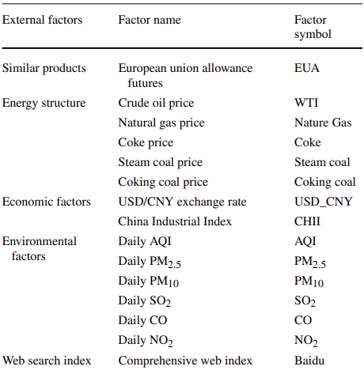
연구 배경 – 기존 방법의 개선점
An optimized decomposition integration framework for carbon price prediction based on multi-factor two-stage feature dimension reduction > RF를 이용해 변수 추출 및 / 하루 예측

Slide 32
연구 배경 – 탄소배출 저감을 위한 제도를 중심으로
유엔기후협약(UNFCCC) : 1992년을 첫 시작으로 기후 변화의 심각성을 인식하고 온실가스 배출량을 안정화하기 위해 마련된 최초의 국제적 프레임워크로, 이후 구체적인 실행 방안으로 교토 의정서와 파리 협정과 같은 후속 협정들이 등장.
1997년: 교토 의정서(Kyoto Protocol) – 유엔기후변화 협약의 첫 실행 조치로, 선진국에 의무적인 감축 목표를 설정하고 배출권 거래제(Emission Trading System, ETS) 개념을 도입
2015년: 파리 협정(Paris Agreement) – 선진국과 개발도상국 모두가 자발적으로 국가별 감축 목표(NDCs)를 설정하도록 하여, 전 세계적 기후 변화 대응 강화
2015년: 한국 배출권거래제도(K-ETS) 도입 – 아시아 최초의 국가 단위 배출권 거래제도로, 기업의 탄소 배출 감축을 유도하고 국제 감축 목표 준수에 기여
2023년 : EU(유럽연합)은 수입되는 제품의 탄소 배출량에 세금을 부과하는 CBAM(탄소국경조정제도)을 도입하며 탄소 배출 비용을 국제 무역 범위까지 확장

Slide 33
20241102 미팅
28받고 28일 예측
주식은 결국에는 랜덤워크인데 비이성적인 비연속적인 사건들이 발생 사실 데이터로 예측하는 건 불가능한지만
우리가 어디까지 알 수 있는지 알기위해서
2024 07 04
Future period : 몇번 반복할 건지,
Moving window average

Slide 34
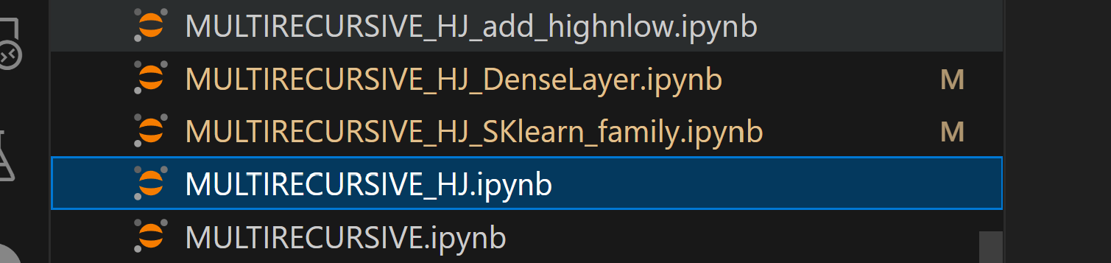
CCUS, 수소 산업에서 탄소배출권 가격 예측이 필수적인 이유 20241103
256
512
512
512
Output
Layer
Input
Layer

